Slide 1
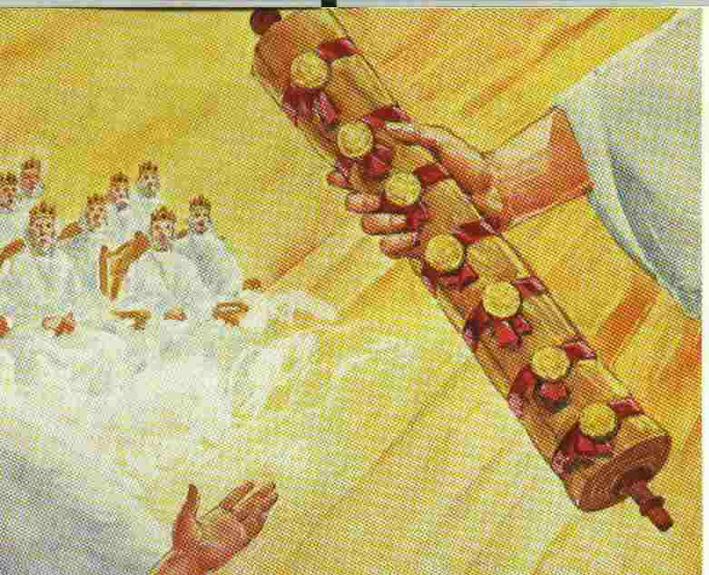
Profecía de los siete sellos
Cronograma profético

Slide 2
Introducción
Apoc.5:1-5. Y vi en la mano derecha del que estaba sentado en el trono un libro escrito por dentro y por fuera, sellado con siete sellos. ² Y vi a un ángel fuerte que pregonaba a gran voz: ¿Quién es digno de abrir el libro y desatar sus sellos? ³ Y ninguno, ni en el cielo ni en la tierra ni debajo de la tierra, podía abrir el libro, ni aun mirarlo.
⁴ Y lloraba yo mucho, porque no se había hallado a ninguno digno de abrir el libro, ni de leerlo, ni de mirarlo. ⁵ Y uno de los ancianos me dijo: No llores. He aquí que el León de la tribu de Judá, la raíz de David, ha vencido para abrir el libro y desatar sus siete sellos.

Slide 3
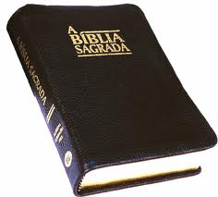
Primer sello
Es la época apostólica
Texto Bíblico Apoc.6:1-2.

Slide 4
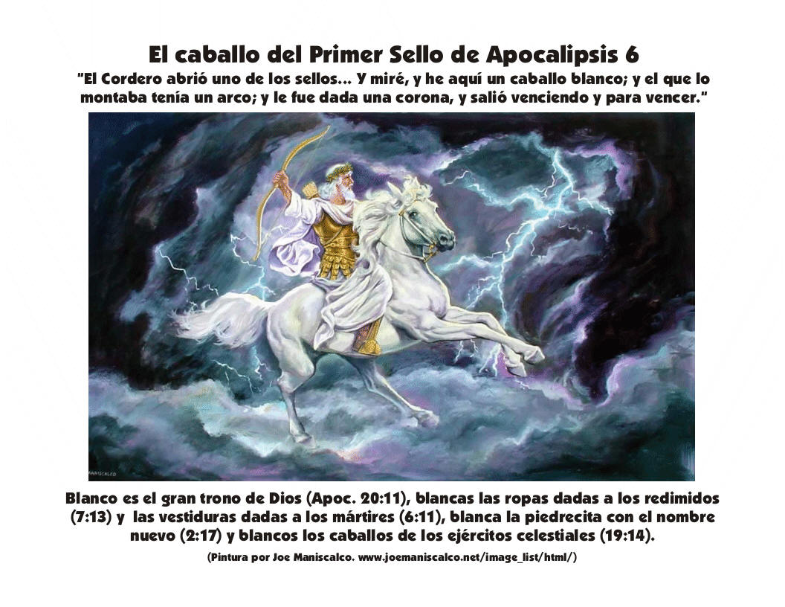

Slide 5
Periodo del primer sello
Año 31 al 100 d.C.
Iglesia apostólica

Slide 6
Para tener claridad sobre quienes son estos “seres vivientes” que aparecen en la escena de los “siete sellos”, tenemos que remitirnos a Ezequiel 10:22.
“Este era el animal (o ser viviente), que vi debajo del Dios de Israel en el río de Chebar; y conocí que eran querubines”.

Slide 7
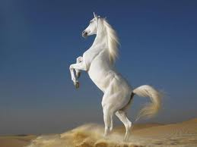
¿Qué representan estos símbolos?
El “caballo” representa Poder, Resistencia,
fortaleza, velocidad.
Representa la rapidez conque el Evangelio se expandió en tan poco tiempo en todo el mundo habitado durante la era apostólica, representa la obra aguerrida del evangelio.
. Téngase en cuenta que, el único medio de transporte más rápido de ese tiempo era el caballo. Esto nos dice de la urgencia conque Dios deseaba que se predicara el mensaje de Salvación

Slide 8
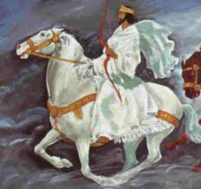
COLOR BLANCO: Representa la pureza y santidad en la fe de la iglesia primitiva.
La iglesia apostólica se avía ceñido a todo lo que Cristo les avía enseñado, sin quitarle ni ponerle a las Palabras de Cristo (Lea Mat.5:17-19; Apoc.22:18,19; Mat. 28: 20).

Slide 9
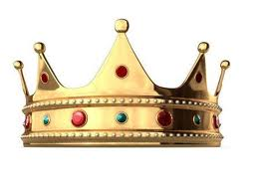
LA CORONA… símbolo de conquista y victoria sobre el mundo.
2 Tim.4:8. Por lo demás, me está guardada la corona de justicia, la cual me dará el Señor, juez justo, en aquel día; y no sólo a mí, sino también a todos los que aman su venida.
“Si permanecéis fundados y firmes en la fe, y sin moveros de la esperanza del evangelio que habéis oído, el cual se predica en toda la creación que está debajo del cielo” (Col.1:23).

Slide 10
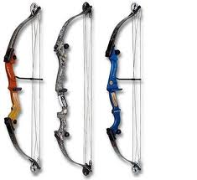
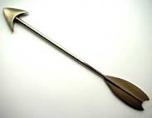
EL ARCO. Símbolo de lucha.
El arma mayormente utilizada en el tiempo de Juan, era el arco, con el cual se derrotaba al enemigo.
Aquí Cristo lo utiliza como un arma de salvación, para arrebatarle las almas al enemigo, Satanás.

Slide 11
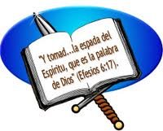
Hebreos 4:12.Porque la palabra de Dios es viva y eficaz, y más cortante que cualquier espada de dos filos; penetra hasta la división del alma y del espíritu, de las coyunturas y los tuétanos, y es poderosa para discernir los pensamientos y las intenciones del corazón.
Recuerde que la principal arma de lucha que utiliza Cristo es el amor.

Slide 12
Cristo es el jinete del caballo blanco:
“Y él es la cabeza del cuerpo que es la iglesia, él que es el principio, el primogénito de entre los muertos, para que en todo tenga la preeminencia” (Col.1:18).

Slide 13
La historia registra que, durante este periodo del 31-100, la iglesia sufrió tal persecución de parte de Judíos y Romanos, a tal punto que todos los apóstoles excepto Juan, murieron de una forma cruenta. Pero a pesar de ello, su fe no decreció, esto trajo como fruto que entre más cristianos mataban, más se multiplicaban y crecían, fue un ejemplo para todos los cristianos del futuro, de ahí el color blanco, símbolo de pureza.

Slide 14
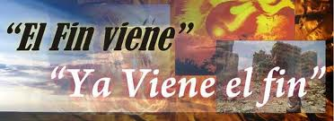
Esta decadencia espiritual de la iglesia nos dice que:

